Slide 1
PLU Decomposition(2) 응용
발표자: 양유진
링크:https://youtu.be/kAZlCUhYnFU

Slide 2
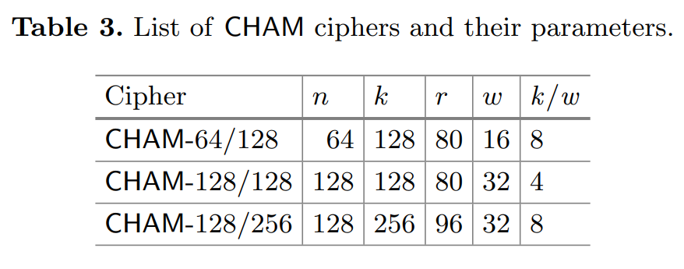
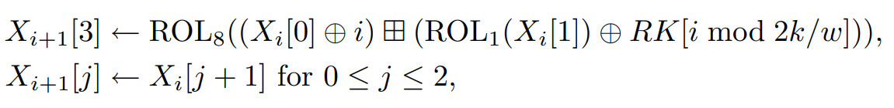

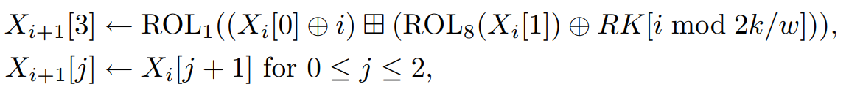
CHAM이란?
ICISC’17에서 발표되었음.
stateless 기반 라운드 키를 사용하는 국산 초경량 블록 암호.
저사양 사물인터넷 플랫폼 대상으로 함.
ARX(Addition, Rotation, XOR)연산을 사용함
ARX 기반의 Feistel 구조로 구성됨.
홀수 라운드
짝수 라운드

Slide 3
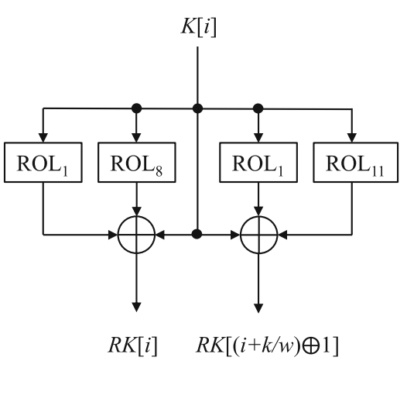
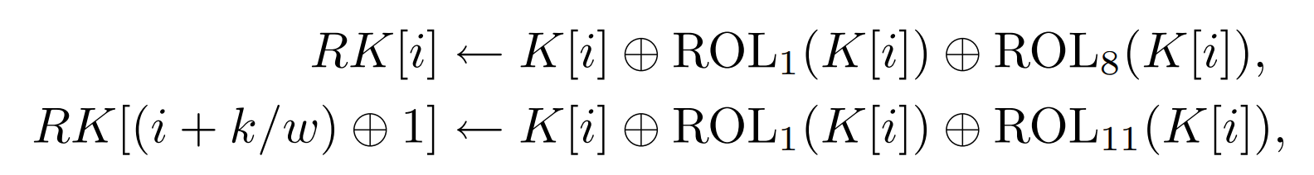
CHAM Key schedule

Slide 4
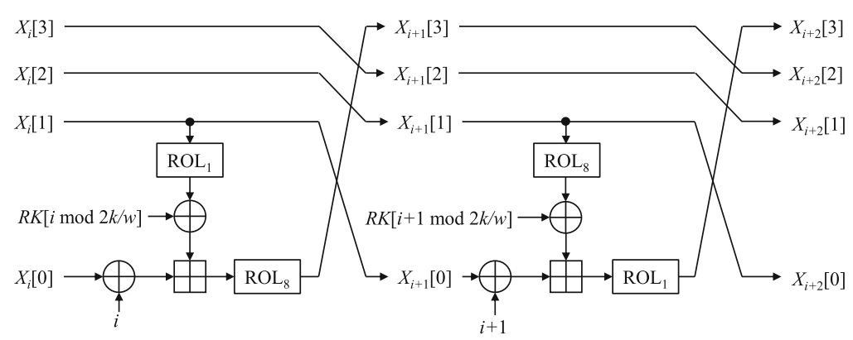
CHAM Round 함수 구조
홀수쪽
Notes:
짝수 i번째 라운드로 시작하는 두 개의 연속 라운드 함수

Slide 5
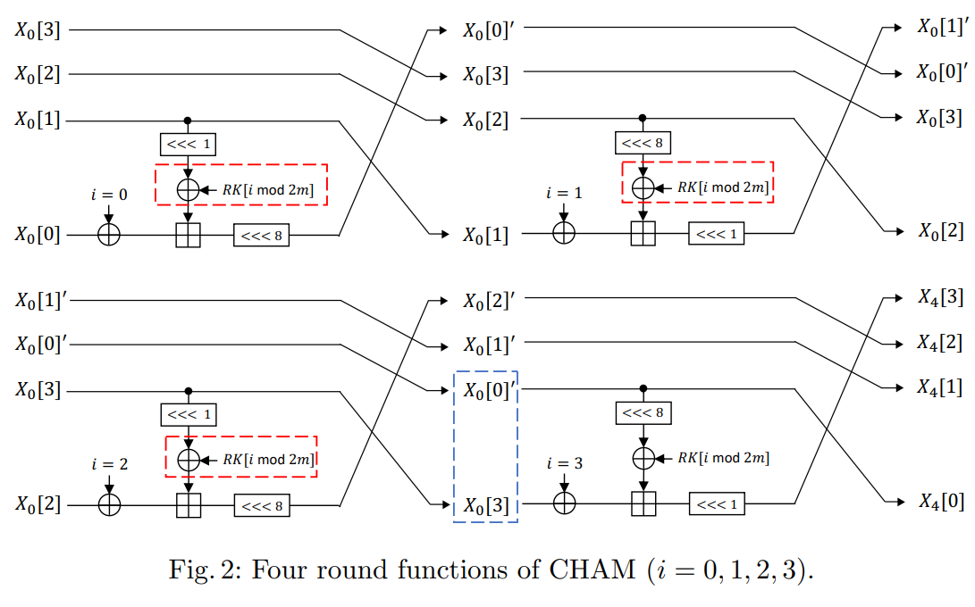
Parallel CHAM Round 함수 구조
i=0~2 에 대해서만 병렬 덧셈 수행
i=3일 때, $X_{0}[0]′$ (i=0일 때 round 함수 덧셈 결과)이 필요함

Slide 6
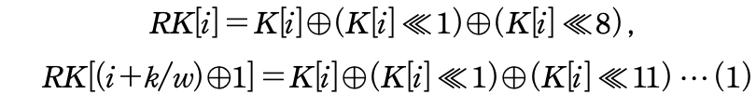
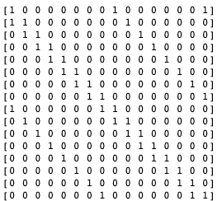
PLU 분해를 적용한 CHAM Key schedule
PLU분해를 이용하여 병렬 구조로 만들어진 CHAM의 Key Schedule을 개선함.
라운드키 생성식
연립선형방정식은 선형행렬로 표현할 수 있음
sage math를 활용하여 생성
[1 0 0 0 0 0 0 0 1 0 0 0 0 0 0 1]
16 x 16

Slide 7
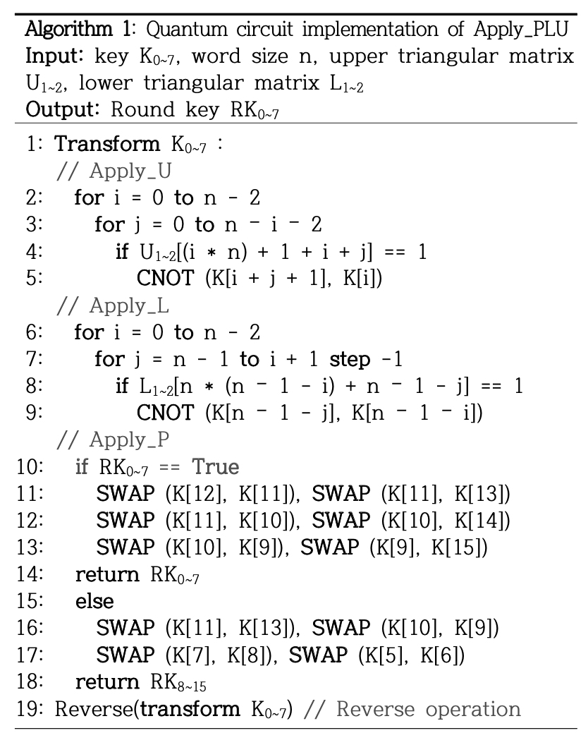
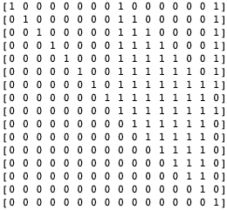
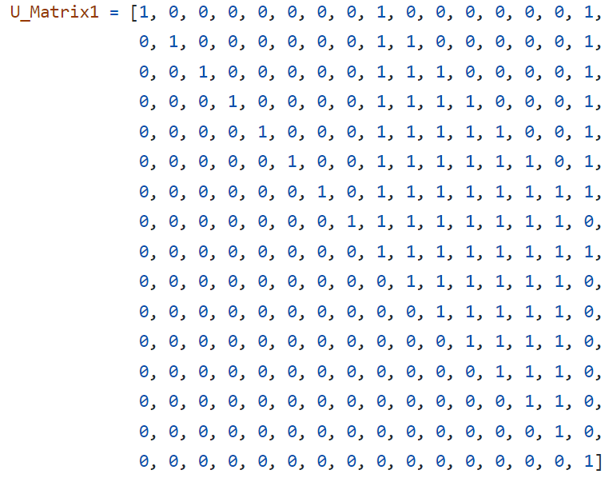
PLU 분해를 적용한 CHAM Key schedule
PLU 분해는 U, L, P 순서대로 진행됨.
list 형식
상삼각행렬
j = 0
i = 0
Apply_U
주대각선
주대각선

Slide 8
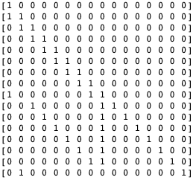
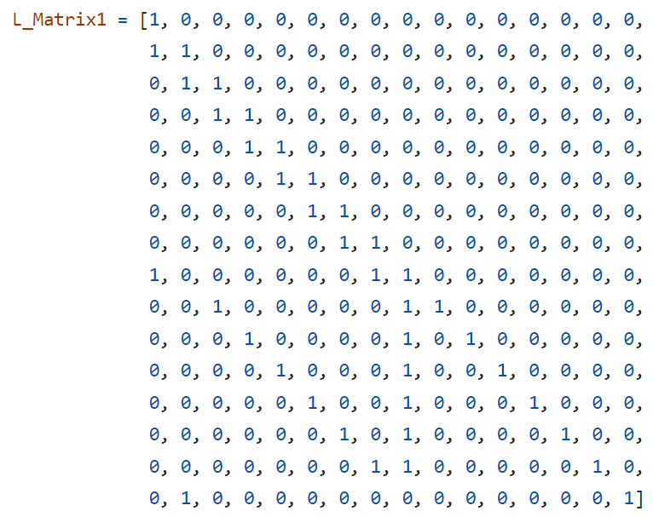
PLU 분해를 적용한 CHAM Key schedule
하삼각행렬
Apply_L
주대각선
주대각선

Slide 9
PLU 분해를 적용한 CHAM Key schedule
SWAP 게이트를 통해 치환행렬(P) 수행
RK_{0~7}은 U₁, L₁ 사용
RK_{8~15}은 U₂, L₂ 사용

Slide 10
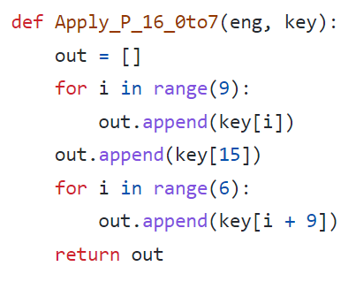
PLU 분해를 적용한 CHAM Key schedule
logical swap 이용한 방법
→ 직관적
9 - 15
0 - 8
15
9 - 14

Slide 11
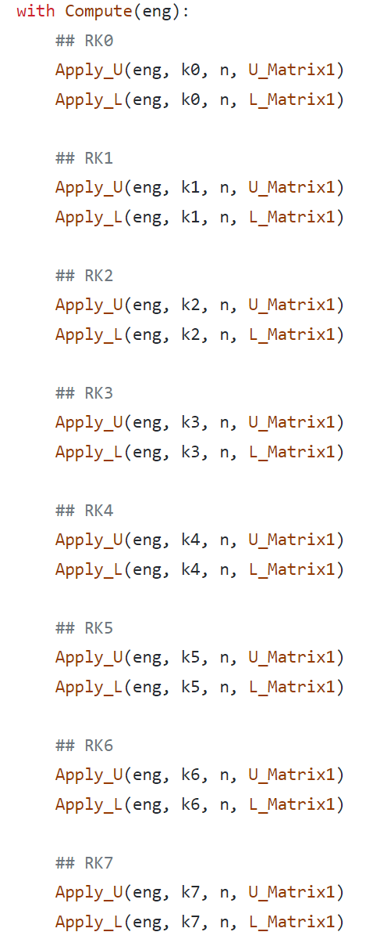
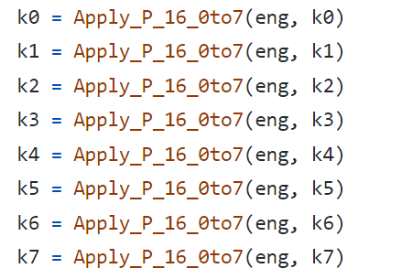


PLU 분해를 적용한 CHAM Key schedule
⋮
U, L 과정
⋮
P 과정
Encrypting 과정
reverse 연산 수행 $→$ K 재활용

Slide 12
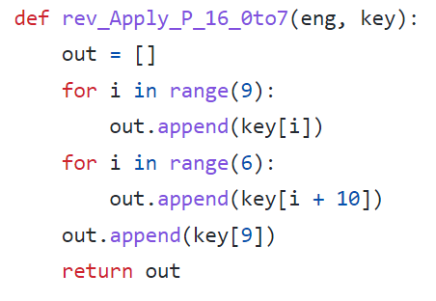
PLU 분해를 적용한 CHAM Key schedule
⋮
U, L 과정
⋮
P 과정
Encrypting 과정
reverse 연산 수행 $→$ K 재활용

Slide 13
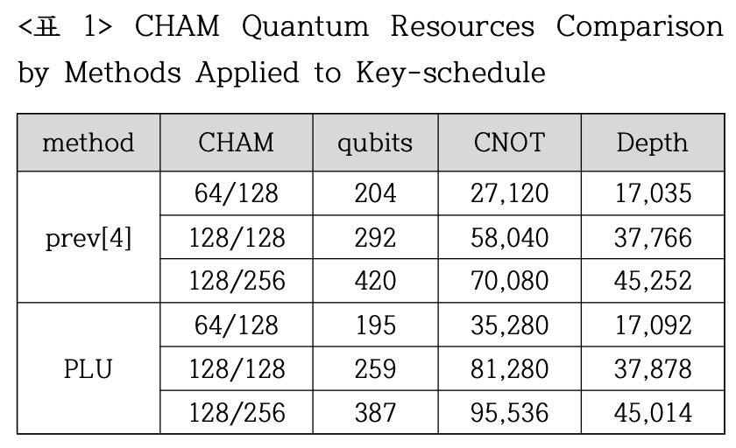
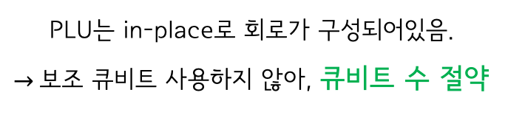
PLU 분해를 적용한 CHAM Key schedule 양자 회로 구현 비용
※다른 게이트 비용은 동일하기에 비교를 위해 값이 다른 항목들만 가져왔음.
PLU는 in-place로 회로가 구성되어있음.
$→$보조 큐비트 사용하지 않아, 큐비트 수 절약

Slide 14
감사합니다

